Slide 1
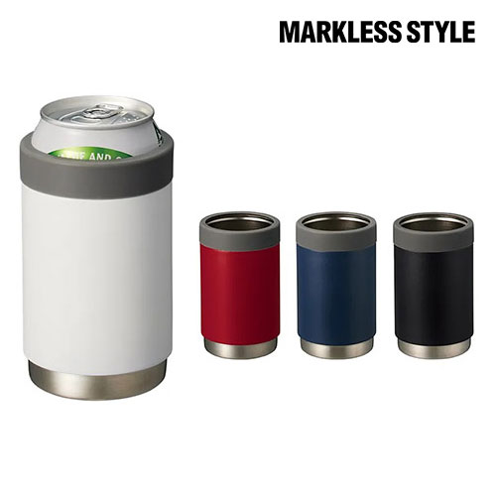
【提案書】
缶ホールドサーモタンブラー
特徴
直飲みタンブラーにも缶ホルダーにも、シリコンパーツをつけ替えることでなる便利なアイテムです。レッド、ネイビー、ブラック、ホワイトの4色バリエーションから選択可能です。
納期
納期スペース
仕様
素 材 ： ステンレス(18-8) 他
サイズ ： φ76×123(mm)
容 量 ： 360ml
付属品 ： 取説付(紙箱面)
包 装 ： PE袋、紙箱
お見積
お見積りスペース

